Slide 1
BBB電子項圈
嵌入式系統導論期末實作project
資工三 呂威儒 410285008
資工三 王靜瑩 410285029

Slide 2
研究動機
要怎麼讓自己家的寵物比較容易被注意到，
所以比較不容易所以比較不容易走失呢?

Slide 3
發想
如果有個獨特的項圈可以讓主人很容易辨別自己家寵物的位置的話，是不是比較不會走失呢?
➔ 可以操控LED燈條的電子項圈

Slide 4
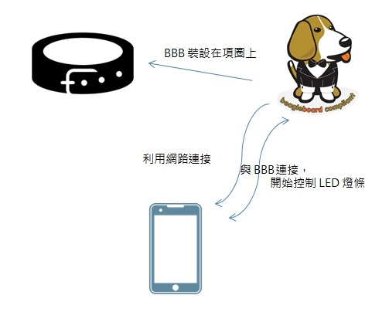
設計

Slide 5
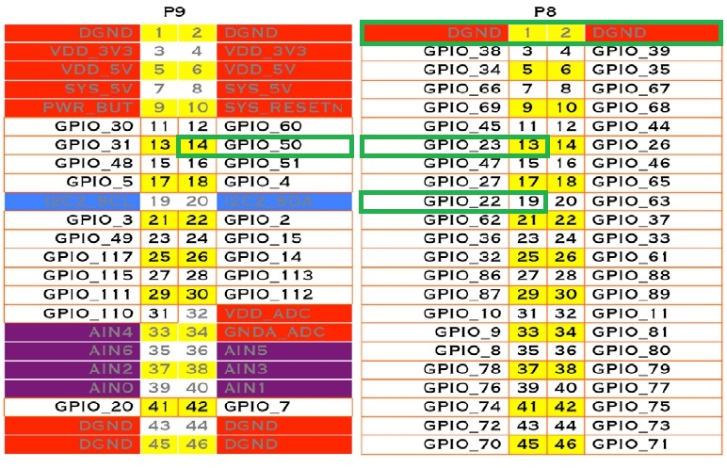
硬體設置
參考Lab3的LED燈條接法
使用P8_13、P8_19、以及P9_14三個引腳(綠色框)

Slide 6
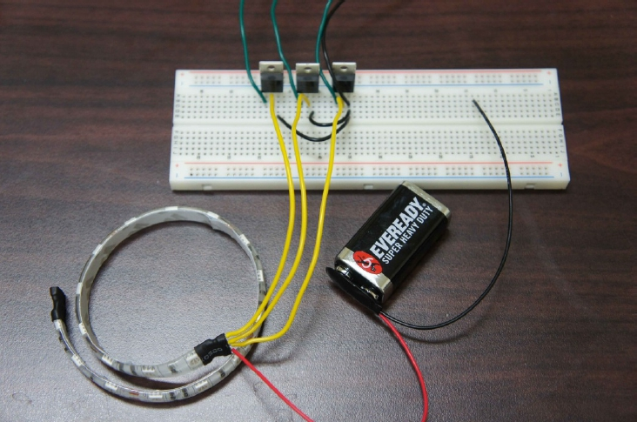
硬體設置

Slide 7
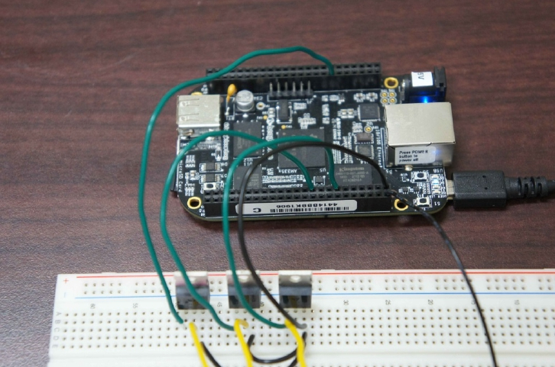
硬體設置

Slide 8
軟體
原本希望使用手機上的藍芽來配對BBB，以此來連接並傳送訊號來控制燈條。
但研究之後發現藍芽的接收部分的複雜度超乎想像。
後來在翻實驗箱裡面的東西的時候就發現了WIFI Dongle。
➔因此決定改成以網路連接BBB與手機。

Slide 9
socket.io
Socket.io 是屬於 Node.js 中的一個套件。Socket.io 是讓伺服器與客戶端(瀏覽器)可以互相傳遞資料，並且搭配瀏覽器上的 JavaScript 來做到即時更新。
即時更新，就是類似 Facebook 的即時通訊功能，只用瀏覽器就能讓你送出的訊息迅速的傳到另外一個人的功能。

Slide 10
Node.js & Bone-Script
Node.js 允許使用者在後端（脫離瀏覽器環境）運行JavaScript程式碼。
它使用了 Google 的 V8 虛擬機（Google的Chrome瀏覽器使用的JavaScript執行環境），來解釋和執行 JavaScript程式碼。
除此之外，伴隨著 Node.js 的還有許多有用的模組，它們可以簡化很多重復的勞作，比如向終端輸出字串。

Slide 11
Node.js & Bone-Script
因此， Node.js 事實上既是一個運行時環境，同時又是一個函式庫。 目前較為廣泛使用的應用都是屬於網路應用的部分。
而為了讓 Node.js 可以控制 BeagleBone Black 的各種功能，開發公司為此設計了一個名為 Bone-Script 的函式庫，可以用來控制 BeagleBone Black 的硬體。

Slide 12
Bone-Script
Bone-script 是 Beaglebone 專有的函式庫，主要是配合內建的 Node.js 以及 Cloud 9 開發環境，同時，它也是一個非常方便好用的函式庫。
它能夠讓你透過上述的平台，直接對 Beaglebone 操作底層的硬體，例如它的 GPIO(基本輸出入埠)、板子上的 LED ...等硬體。

Slide 13
所需步驟
1. 連上WIFI
2. BBB對時
3. 安裝socket.io
4. 使用Cloud9 IDE on BeagleBone Black
5. 建立專案資料夾
6. 建立專案.js檔案以及.html檔

Slide 14
1. 連上WIFI
1. 輸入 sudo nano /etc/network/interfaces
2. 會進入interfaces的文件裡面
3. 更改wlan0下的設定。(如第一次使用，請記得將#字號拿掉)
將wlan0的設定更改如下 :
# WiFi Example
auto wlan0
iface wlan0 inet dhcp
wpa-ssid “WIFI帳號"
wpa-psk “WIFI密碼"

Slide 15
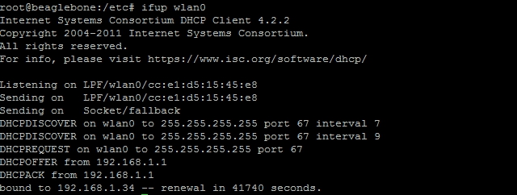
1. 連上WIFI
4. 按crtl+X離開並儲存設定
5. 輸入 sudo ifup wlan0 打開WIFI
(在這裡會看到DHCP的動作)
6. 輸入ifconfig以測試WIFI是否成功開啟

Slide 16
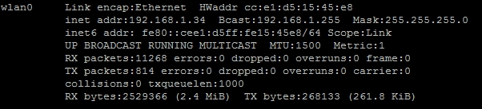
1. 連上WIFI
如果成功開啟的話，wlan0的地方會出現IP位址
也可以更進一步輸入 ping 8.8.8.8 (Google的DNS)來測試是否連通，如果有回傳的話就是成功開啟WIFI了!
➔如果不能成功開啟WIFI的話請多reboot並重試幾次，因為下一步驟需要網路才能完成。

Slide 17
2. BBB對時
對時，也就是時間同步化的意思。
為了避免硬體與軟體時間因為長期運作下所導致的時間偏差而造成問題，因此還是需要進行校正時間/時間同步(Synchronization)。
時間同步化概念 :選擇幾部主要主機 (Primary server) 調校時間，讓這些 Primary Servers 的時間同步之後，再開放網路服務來讓 Client 端連線，並且提供 Client 端調整自己的時間，就可以達到全部的電腦時間同步化。 ➔ 利用NTP (Network Time Protocol)

Slide 18
2. BBB對時
NTP 的運作方式 :
1. 主機啟動 daemon
2. Client 向 NTP Server 發送出調校時間的 message
3. NTP Server 送出目前的標準時間給 Client
4. Client 接收了來自 Server 的時間，再根據這個時間調整自己的時間，就達成了網路校時
在BBB裡輸入 /usr/bin/ntpdate -b -s -u pool.ntp.org
(也有可能是在路徑 /usr/sbin/ntpdate -b -s -u pool.ntp.org)

Slide 19
2. BBB對時
/usr/bin/ntpdate -b -s -u pool.ntp.org
/usr/bin /ntpdate : daemon所在的資料夾
-b : 利用NTP廣播訊息來同步
-s :statsdir，指定被統計設施(statistics facility)產生的檔案路徑
-u : 放棄root權限，並切換到server_user，並且將ID分組到主要的server_user中

Slide 20
2. BBB對時
如果出現問題，請再確認是否試網路沒有連接好；或者是確認一下是否試BBB裡面沒有ntpdate這個東西。
如果是後者的話，請再輸入以下指令來下載 :
sudo apt-get update
sudo apt-get install ntpdate(或者是 ntp)

Slide 21
3. 安裝Socket.io
先進入Cloud9的資料夾，請輸入以下指令
cd /var/lib/cloud9
(因為socket.io需要被安裝在node.js的檔案放的地方，所以我們要在cloud9 IDE上撰寫程式的話，就需要把socket.io的module載入到這裡面來)
接下來使用npm來安裝socket.io，請輸入以下指令 :
npm install socket.io

Slide 22
3. 安裝Socket.io
如果以上的安裝有問題的話，也可以試試看 :
npm install update (先取得update)
npm install -g socket.io (再來install globally)

Slide 23
甚麼是NPM?
全名為 Node Package Manager，是 Node.js 的套件（package）管理工具。
安裝 npm 後，使用
npm install module_name
指令即可安裝新套件，維護管理套件的工作會更加輕鬆。

Slide 24
甚麼是NPM?
可以讓 Node.js 的開發者，直接利用、擴充線上的套件庫（packages registry），加速軟體專案的開發。並且提供很友善的搜尋功能，可以快速找到、安裝需要的套件；當這些套件發行新版本時，npm 也可以協助開發者自動更新這些套件。
npm 不僅可用於安裝新的套件，它也支援搜尋、列出已安裝模組及更新的功能。

Slide 25
4. 使用Cloud9 IDE on BeagleBone Black
打開瀏覽器，輸入 :
http://192.168.7.2:3000
➔ 這個網址就會是自己BBB的cloud9 IDE

Slide 26
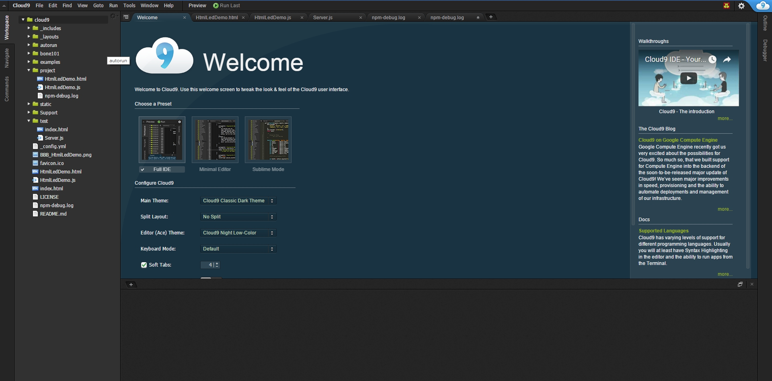
4. 使用Cloud9 IDE on BeagleBone Black

Slide 27
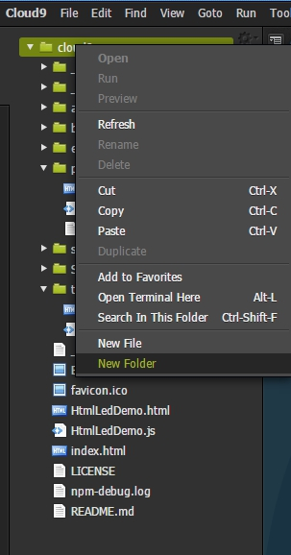
5. 建立專案資料夾
在cloud9的檔案資料夾上按右鍵新增資料夾
因為要把等等建立的.js檔跟.html放在同一個地方下才能順利執行

Slide 28
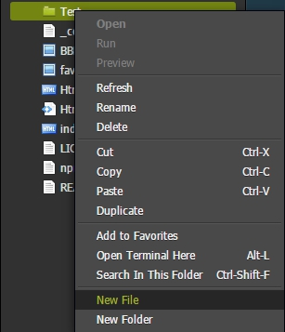

6. 建立專案.js檔案以及.html檔
在新增的資料夾(比如說Test)裡新建兩個檔案

Slide 29
程式架構
我們的檔案分成.js跟.html兩個
.html主要是用來產生我們拿來控制BBB的GPIO的介面(UI)，比較特別的是，因為陀螺儀的功能只能在手機或平板上控制，因此這部分的程式碼是在.html的檔案裏面的。
.js是主要操控BBB的動作的。利用先前下載的socket.io的模組可以達成server跟client端的傳輸，因此在.html控制的按鈕或操控的一些數值可以經由socket.io傳到.js這裡的function裡面，達成控制BBB的GPIO的目的。

Slide 30
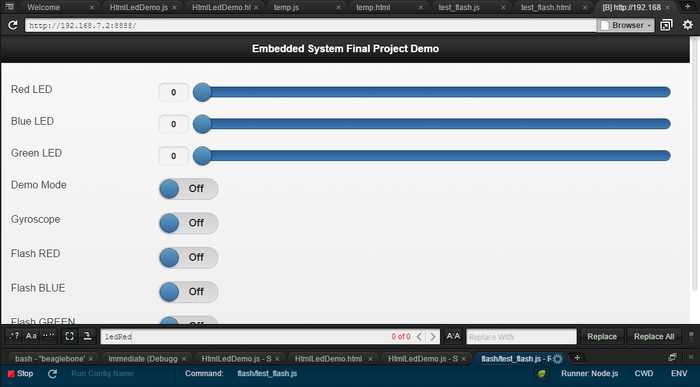
.html

Slide 31
.html – 架構
<!DOCTYPE html>
<html>
<head>
//設定
//socket.io
//…
<script>
//陀螺儀程式
</script>
</head>
<body>
//介面元件
</body>
</html>

Slide 32
.html - <head></head> part.1
<meta charset=“utf-8”>
//設定字元集
<meta name=“viewport” content=“initial-scale=1.0, user-scalable=no”>
//設定大小，是否可縮放
<meta name="apple-mobile-web-app-capable" content="yes">
//隱藏iPhone底部的button bar，讓介面看起來更像iPhone APP
<meta name="apple-mobile-web-app-status-bar-style" content="black">
//更改status bar的樣式，這裡是改成黑色
<title>BeagleBone Black Demo</title>
//頁面標題

Slide 33
.html - <head></head> part.2
<!-- jQuery and jQuery Mobile -->
<link rel="stylesheet" href="http://code.jquery.com/mobile/1.3.1/jquery.mobile-1.3.1.min.css" />
<script src="http://code.jquery.com/jquery-1.9.1.min.js"></script>
<script src="http://code.jquery.com/mobile/1.3.1/jquery.mobile-1.3.1.min.js"></script>
//上面這三行是一個可以直接取用jQuery CDN 的 hosted files的snippet。CDN，Content Delivery Network，是一個透過網路互相連接的點腦網路系統。利用最靠近使用者的伺服器，可以更快/更可靠的傳輸檔案。這裡是可以利用這三行取用到code.jquery.com上面的檔案來使用。
<script src="/socket.io/socket.io.js"></script>
//利用CDN載入socket.io

Slide 34
.html - <script></script> part.1
<script>
var socket = io.connect();
// 利用socket.io的socket傳送資料，會產生內建事件connection。
function ledRed(value){
socket.emit('ledRed', value);
}
//emit()會產生一個名為’ledRed’的事件，並且附帶value這個資料；接下來經由連線傳送這個事件。簡單來說，就是會將資料傳送給我們接下來的.js檔。
function ledGreen(value){
socket.emit('ledGreen', value);
}
function ledYellow(value){
socket.emit('ledYellow', value);
}
function Demo(value){
socket.emit('demo', value);
}

Slide 35
.html - <script></script> part.2
if (window.DeviceOrientationEvent) {
// 偵測是否有使用陀螺儀。如果有的話，就接收data
window.addEventListener('deviceorientation', function(eventData) {
// gamma 是由左至右的旋轉角度, 往右是正方向。
var tiltLR = eventData.gamma;
// beta 是由前到後的旋轉角度, 往前是正方向。
var tiltFB = eventData.beta;
// 如果Gyro(也就是陀螺儀)的開關是“ON”的話
if (Gyro.value == 'on'){
deviceOrientationHandler(tiltLR, tiltFB);
}
}, false);
}
else {
console.log("DeviceOrientation is NOT supported");
}

Slide 36
.html - <script></script> part.3
function deviceOrientationHandler(LeftRight, FrontBack)
{
//將角度數字調整為0~100之間
LeftRight = Math.min(Math.max(Math.round(LeftRight), -100), 100);//左右的角度
FrontBack = Math.min(Math.max(Math.round(FrontBack), -100), 100);//前後的角度
//LeftRight = Math.round((LeftRight/180)*100);
//FrontBack = Math.round((LeftRight/180)*50);

Slide 37
.html - <script></script> part.4
if (LeftRight >= 0) {
ledGreen(LeftRight);
ledRed(0);
}
if (LeftRight <= 0){
ledRed(Math.abs(LeftRight));
ledGreen(0);
}
if (FrontBack <= 0) {
ledYellow(Math.abs(FrontBack));
}
if (FrontBack > 0) {
ledYellow(0);
}
//針對陀螺儀的功能設計的燈光亮暗

Slide 38
.html - <script></script> part.5
//利用function控制其他控制的enable/disable。
//也就是如果在其中一個模式裡的話，就讓其他的控制失效。
function demoSwitch(sel){
if (sel.value == "on") {
$("#Gyro").val('off').slider('refresh').slider('disable'); $("#slider1").val('0').slider('refresh').slider('disable'); $("#slider2").val('0').slider('refresh').slider('disable'); $("#slider3").val('0').slider('refresh').slider('disable'); socket.emit('demo', sel.value);
} else if (sel.value == "off") {
socket.emit('demo', sel.value);
$('#Gyro').slider('enable');
$("#slider1").slider('enable');
$("#slider2").slider('enable');
$("#slider3").slider('enable');
}
}

Slide 39
.html - <body></body> part.1
<div data-role="page" id="page1">
<div data-theme="a" data-role="header"> <h3>
Embedded System Final Project Demo
</h3>//這個APP的命名
</div>

Slide 40
.html - <body></body> part.1
<div data-role=“content”> //定義一個物件
<div data-role="fieldcontain">
<label for=“slider1”> //定義這個slider的label
Red LED //label的名稱
</label>
<input id=“slider1” // 這個物件的id
type=“range” //形式是一個範圍
name=“slider” //物件的名稱是slider
value=“0” //default的值
min=“0” //最小值是從0開始
max=“100” //最大值是100
data-highlight=“false” //不用特別highlight資料
data-theme=“b” //主題
onChange=“ledRed(value);”>
//當值被改變時，呼叫之前有看過的function ledRed
</div>

Slide 41
.html - <body></body> part.2
<div data-role=“fieldcontain”> //定義一個物件
<label for=“Demo”> //定義物件的label
Demo Mode //label的文字
</label>
<select name=“toggleswitch1” //物件的名稱
id=“Demo” //給定物件的id
data-theme=“b” //物件的主題
data-role=“slider” //物件的屬性
onchange=“demoSwitch(this);”>
//當值改變時呼叫function
<option value="off">Off</option>
<option value="on">On</option>
//設定兩個值分別為ON/OFF
</select>
</div>

Slide 42
.js架構
加入需要的module
設定瀏覽器設定
宣告需要的變數
設定GPIO初始值
如果沒有連接到html的警告
Socket接收來自html傳值
利用接收到的值呼叫不同的function
Function的實作

Slide 43
.js
var app = require('http').createServer(handler);
//利用http的server跟client功能
var io = require('socket.io').listen(app);
//接收利用http傳送的socket
var fs = require('fs');
//include filesystem
var b = require('bonescript');
//include bonescript

Slide 44
.js
app.listen(8888);
// 選擇接收的port number
io.set('log level', 2);
// 選擇在log中希望看到的資訊是甚麼，1 的話是顯示警告, 2 是相關資訊, 3 是debug用的
io.set('browser client minification', true);
// send minified client
io.set('browser client etag', true);
// apply etag caching logic based on version numberconsole.log('Server running on: http://' + getIPAddress() + ':8888');
//在console中印出html的網址

Slide 45
.js
var ledRed = "P8_19";
var ledGreen = "P9_14";
var ledBlue = "P8_13";
var demoMode = false;
var demoStep = 0;
var demoCount = 0;
var flashMode = false;
var flashStep = 0;
var flashCount = 0;
var ledDir = 0;
var ledBright = 0;
//設定所需的變數(部分)

Slide 46
.js
//一開始都先將所有的GPIO設定為output跟關閉(1)
b.pinMode(ledRed,b.OUTPUT);
b.pinMode(ledGreen, b.OUTPUT);
b.pinMode(ledBlue, b.OUTPUT);
b.analogWrite(ledRed,1);
b.analogWrite(ledBlue,1);
b.analogWrite(ledGreen,1);

Slide 47
.js
function handler (req, res) {
if (req.url == "/favicon.ico"){
// 有的網頁會要求favicon.ico，會在console顯示被要求
res.writeHead(200, {'Content-Type': 'image/x-icon'} );
res.end();
console.log('favicon requested');
return;
}
fs.readFile('test.html',
// 如果.html的載入失敗的話，就會產生提示
function (err, data) {
if (err) {
res.writeHead(500);
return res.end('Error loading index.html');
}
res.writeHead(200);
res.end(data);
});
}

Slide 48
.js
io.sockets.on('connection', function (socket) {
// 接收socket傳來的資訊，並且呼叫相對應的function
socket.on('ledRed', function (data) {
b.analogWrite(ledRed, 1-(data/100));
// console.log('Red: ' + data);
});
//還有藍色跟綠色的function也放在這裡//
socket.on('demo', function (data) {
// console.log("Demo: " + data);
// switch mode
if (data == 'on') {
demoMode = true;
runDemo();
} else if (data == 'off') {
demoMode = false;
led(1,1,1);
}
});

Slide 49
.js
setInterval(runDemo, 10);
function runDemo() {
if (demoMode === true){
switch (demoStep){
case 0://設定不同的閃爍方式
led(0,1,1);
break;
//中間還有其他的閃爍方式，case1~case7
case 8://將demoStep歸零，配合下方的判別式可以作成類似迴圈的概念
demoStep = 0;
break;
}
demoCount++;
if (demoCount>100){
demoStep++;
demoCount=0;
}//利用操控demoStep跟demoCount來達成無限loop的功能
}
}

Slide 50
.js
function led(red, blue, green){
b.analogWrite(ledRed, red); b.analogWrite(ledBlue, blue); b.analogWrite(ledGreen, green);
}//有點overload意味的function，可以更直觀的來操作LED燈條

Slide 51
.js
// 抓取IP位址
function getIPAddress() {
var interfaces = require('os').networkInterfaces();
for (var devName in interfaces) {
var iface = interfaces[devName];
for (var i = 0; i < iface.length; i++) {
var alias = iface[i];
if (alias.family === 'IPv4'
&& alias.address !== '127.0.0.1'
&& !alias.internal)
return alias.address;
}
}
return '0.0.0.0';
}

Slide 52
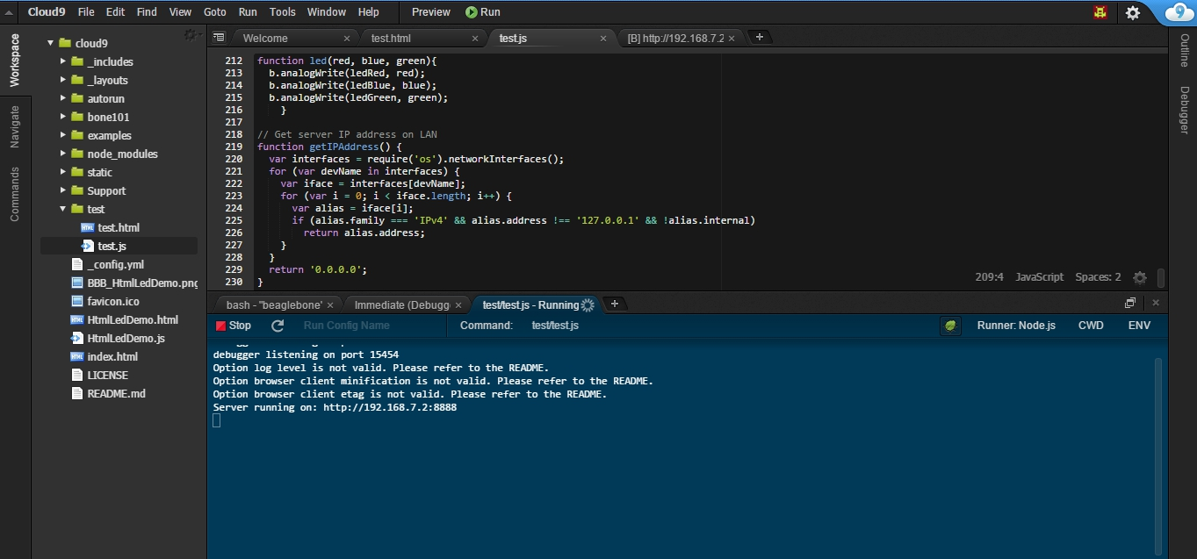
執行

Slide 53
如何開啟.html檔
1. 在電腦網頁中開啟 : 直接在.js的console找網址。
或者是自己輸入http://192.168.7.2:+你設定的port
➔所以在這裡的話就是http://192.168.7.2:8888
2. 在其他裝置如手機、平板開啟 :
在IDE的bash或是你的BBB上打上ifconfig，然後找到wlan0中config的第一個位址+你設定的port。
例如 : 192.168.43.137:8888

Slide 54
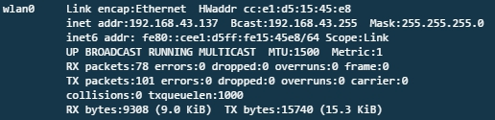
➔ wlan 0 的 inet addr

Slide 55
DEMO

Slide 56
參考資料
1.Wifi config
http://ameblo.jp/kadihfosahfuu/entry-11636692949.html
2.socket.io
https://single9.gitbooks.io/nkfust-bonescript/content/socketio.html
http://blog.allenchou.cc/socket-io-nodejs/
http://blogger.gtwang.org/2014/03/socket-io-node-js-realtime-app.html
http://socket.io/download/
3.網路對時
http://linux.vbird.org/linux_server/0440ntp.php
http://linuxcommand.org/man_pages/ntpd1.html
http://www.howtogeek.com/tips/how-to-sync-your-linux-server-time-with-network-time-servers-ntp/

Slide 57
參考資料
4. Cloud9 IDE
http://randomnerdtutorials.com/cloud9-ide-on-the-beaglebone-black/
5. BoneScript
http://randomnerdtutorials.com/programming-the-beaglebone-black-with-bonescript/
https://single9.gitbooks.io/nkfust-bonescript/content/Bone-script/basic_function.html
6. Node.js
http://www.nodebeginner.org/index-zh-tw.html#javascript-and-nodejs
http://dreamerslab.com/blog/tw/node-js-basics/

Slide 58
參考資料
7. npm
https://github.com/nodejs-tw/nodejs-wiki-book/blob/master/zh-tw/node_npm.rst
8. jQuery CDN
https://blog.jquery.com/2014/01/14/jquerys-content-delivery-network-you-got-served/
9. file system
https://nodejs.org/api/fs.html#fs_file_system

Slide 59
謝謝大家~
祝大家期末順利!

